Slide 1
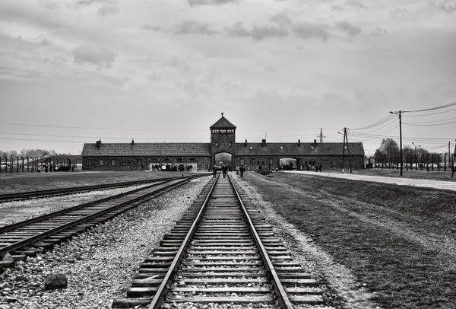
La Shoah

Slide 2
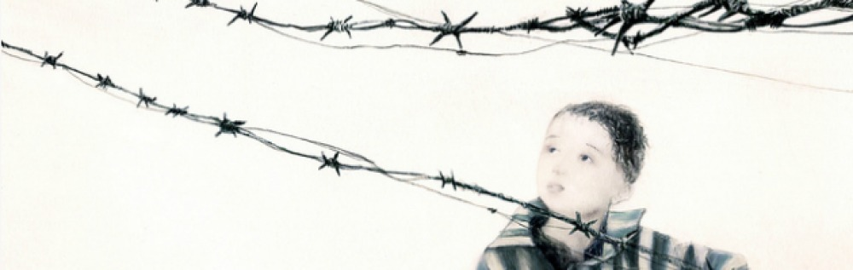
Oggi siamo a conoscenza di quanto avvenne nei campi di concentramento nazisti, cioè ciò che era stato scientificamente programmato: Lo sterminio del popolo ebraico. Una ferita in parte ancora aperta, poiché da quell’esperienza non è facile prendere le distanze, in quanto l’elaborazione del dolore e dell’orrore richiedono un’attenta riflessione in grado di far comprendere le cause del perché sia avvenuta. È vero che l’ideologia nazista si basava sul principio della superiorità del popolo tedesco, con la quale si giustificava la politica di aggressione verso le (razze inferiori).

Slide 3
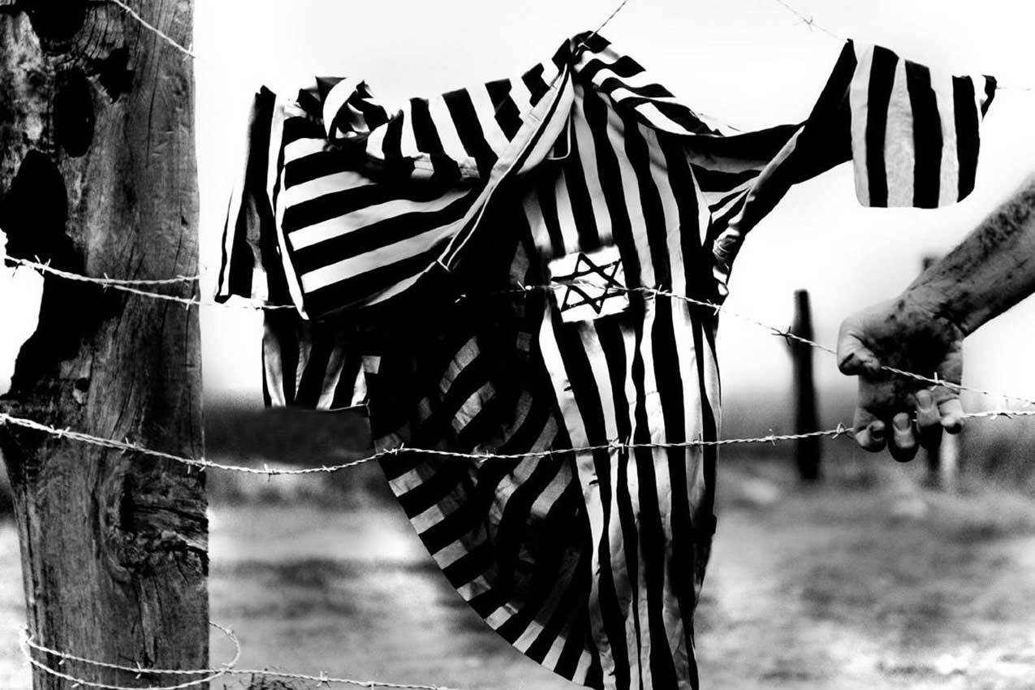
Il termine Olocausto indica, a partire dalla seconda metà del XX secolo, il genocidio di cui furono responsabili le autorità della Germania nazista e i loro alleati nei confronti degli ebrei d'Europa e, per estensione, lo sterminio di tutte le categorie di persone dai nazisti ritenute "inferiori" per motivi politici o razziali. Oltre agli ebrei, furono vittime dell'Olocausto le popolazioni slave delle regioni occupate nell'Europa orientale e nei Balcani, e quindi prigionieri di guerra sovietici, oppositori politici, massoni, minoranze etniche come rom, sinti e jenisch, gruppi religiosi come testimoni di Geova e pentecostali, omosessuali e portatori di handicap mentali o fisici.
Tra il 1933 e il 1945, furono circa 15-17 milioni le vittime dell'Olocausto, di entrambi i sessi e di tutte le età (senza riguardo per anziani e bambini), tra cui 5-6 milioni di ebrei.

Slide 4
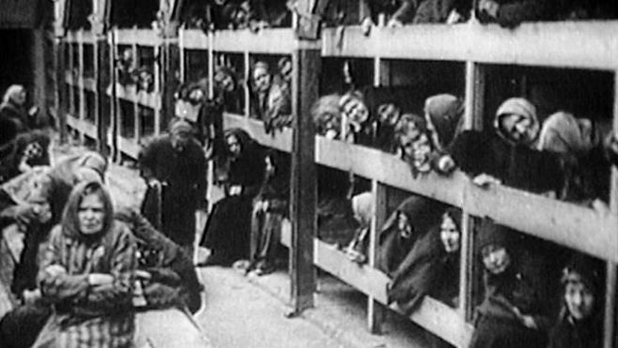
L'eliminazione di circa i due terzi degli ebrei d'Europa venne organizzata e portata a termine dalla Germania nazista mediante un complesso apparato amministrativo, economico e militare che coinvolse gran parte delle strutture di potere burocratiche del regime, con uno sviluppo progressivo che ebbe inizio nel 1933 con la segregazione degli ebrei tedeschi, proseguì, estendendosi a tutta l'Europa occupata dal Terzo Reich durante la seconda guerra mondiale, con il concentramento e la deportazione e quindi culminò dal 1941 con lo sterminio fisico per mezzo di eccidi di massa sul territorio da parte di reparti speciali, e soprattutto in strutture di annientamento appositamente predisposte (campi di sterminio), in cui attuare quella che i nazisti denominarono soluzione finale della questione ebraica. L'annientamento degli ebrei nei centri di sterminio non trova nella storia altri esempi a cui possa essere paragonato, per le sue dimensioni e per le caratteristiche organizzative e tecniche dispiegate dalla macchina di distruzione nazista. Tuttavia, l'idea della "unicità della Shoah" in quanto incommensurabile e non confrontabile con ogni altro evento è assai discussa tra gli storici.

Slide 5
Riflessioni di Cipriano Gerardo.
Se fossi stato uno dei ragazzi ebrei durante il dominio nazista avrei detto ogni giorno “Perché?” Perché esistono distinzioni razziali? Perché non possiamo essere uguali e in pace?Perché è l’ unica parola capace di insinuare un dubbio nelle persone, l’ unica parola che non ha età, che può dare felicità ma anche preannunciare la paura di morire, di non rivedere più la propria madre e il proprio padre, paura della vita che riserva sempre cose belle ma anche cose brutte. A causa dello sterminio nazista sono morte più di 11.000.000 di persone.
If I had been one of the Jewish boys during the Nazi rule I would have said "Why?" Why are there racial distinctions? Why can't we be equal and at peace? Because it is the only word capable of insinuating a doubt in people, the only word that has no age, that can give happiness but also foretell the fear of dying, of never seeing one's own again mother and father, fear of life that always reserves good things but also bad things. More than 11,000,000 people died as a result of the Nazi extermination.

Slide 6
Riflessione di Giuseppe Grieco.
Ogni 27 gennaio si celebra il giorno della memoria per ricordare e non dimenticare tutte le vittime dell’olocausto. Si tratta di una delle pagine più brutte e vergognose dell’umanità perché sono morte milioni e milioni di persone. Per olocausto, chiamato anche Shoah, si intende lo sterminio sistematico operato dai nazisti contro gli Ebrei ma non solo, anche contro gli slavi, gli oppositori politici e gli omosessuali. Quello degli Ebrei è un popolo da sempre perseguitato, fin dai Babilonesi, gli Egiziani e i Romani per arrivare, nel Novecento, alle persecuzioni razziali volute da Hitler contro un popolo ritenuto impuro. Gli Ebrei venivano accusati di aver ucciso Dio, di uccidere bambini e di unirsi contro gli europei. Dunque, gli ebrei ma anche gli slavi, gli oppositori politici e gli omosessuali venivano perseguitati e deportati nei campi di concentramento.
Remembrance day is celebrated every 27 January to remember and not forget all the victims of the holocaust. It is one of the ugliest and most shameful pages of humanity because millions and millions of people have died. By holocaust, also called Shoah, we mean the systematic extermination carried out by the Nazis against the Jews but not only, also against the Slavs, political opponents and homosexuals. The Jews have always been persecuted, since the Babylonians, the Egyptians and the Romans to arrive, in the twentieth century, to the racial persecutions wanted by Hitler against a people considered impure. Jews were accused of killing God, killing children and uniting against Europeans. Thus, Jews but also Slavs, political opponents and homosexuals were persecuted and deported to concentration camps.

Slide 7
Riflessione di Mauro D’alessio.
Secondo me la giornata della shoah è una giornata che nessuno si deve scordare perché è una giornata molto importante da ricordare per tutti i defunti ebrei, ne furono sterminati 3 milioni di ebrei che furono stati sterminati da Adolf Hitler nel campo di concentramento tedesco. Perché lui odiava gli ebrei allora aveva l’intezione di sterminarli tutti.Ma nel dicembre del 1941 gli americani liberarono il campo di concentramento liberando tutti gli ebrei rimasti, stoppando così quella morte crudele.
In my opinion, shoah day is a day that no one should forget because it is a very important day to remember for all the dead Jews, 3 million Jews who were exterminated by Adolf Hitler in the German concentration camp were exterminated. Because he hated jews then he had the intection to exterminate them all.But in December 1941 the Americans liberated the concentration camp by freeing all remaining Jews, thus halting that cruel death.

Slide 8
Riflessione di Tony Sagliocca.
Io penso che la shoah e le azioni di Hitler siano state le cose più crudeli mai accadute fino ad adesso,spero che al giorno d'oggi non ci siano persone che la pensano come Hitler e spero anche che una cosa del genere non accada mai più.
I think that the Shoah and Hitler's actions were the cruelest things that have ever happened so far,I hope that nowadays there are no people who think like Hitler and I also hope that such a thing never happens again.

Slide 9
RIFLESSIONE PIERPAOLO.PERNA io penso che la shoah è stato un momento bruttissimo sia da vivere ed da ricordare perché a vedere quelle immagini cosi crudeli fa venire i brividi spero che questa cosa non accadrà mai più
I think that the Shoah was a very bad moment to live and remember because seeing those cruel images makes you shiver I hope this thing will never happen again

Slide 10
Riflessione di Gianluca Rullo.
Io penso che un periodo come quello sia il più brutto che ci sia mai stato e spero che non ricapiti mai più perché penso che si provi un dolore immenso.
I think a period like that is the worst there has ever been and I hope it will never happen again because I think you feel immense pain.

